Slide 1
カオナビ
社員向けマニュアル
スマートレビュー
評価者（参加者）ユーザーアカウント有 編
本マニュアルは、テンプレートとして作成しております。
各社の運用ルールや設定内容にあわせて、
キャプチャの変更やページの追加・削除等の編集をお願いいたします。
© kaonavi, inc.
最終更新日：2025/4/8

Slide 2
INDEX
スマートレビュー
スマートレビューとは
評価入力ページまでアクセスする
個別に入力と確定を行う
一括で入力と確定を行う
差し戻しを行う
© kaonavi, inc.

Slide 3
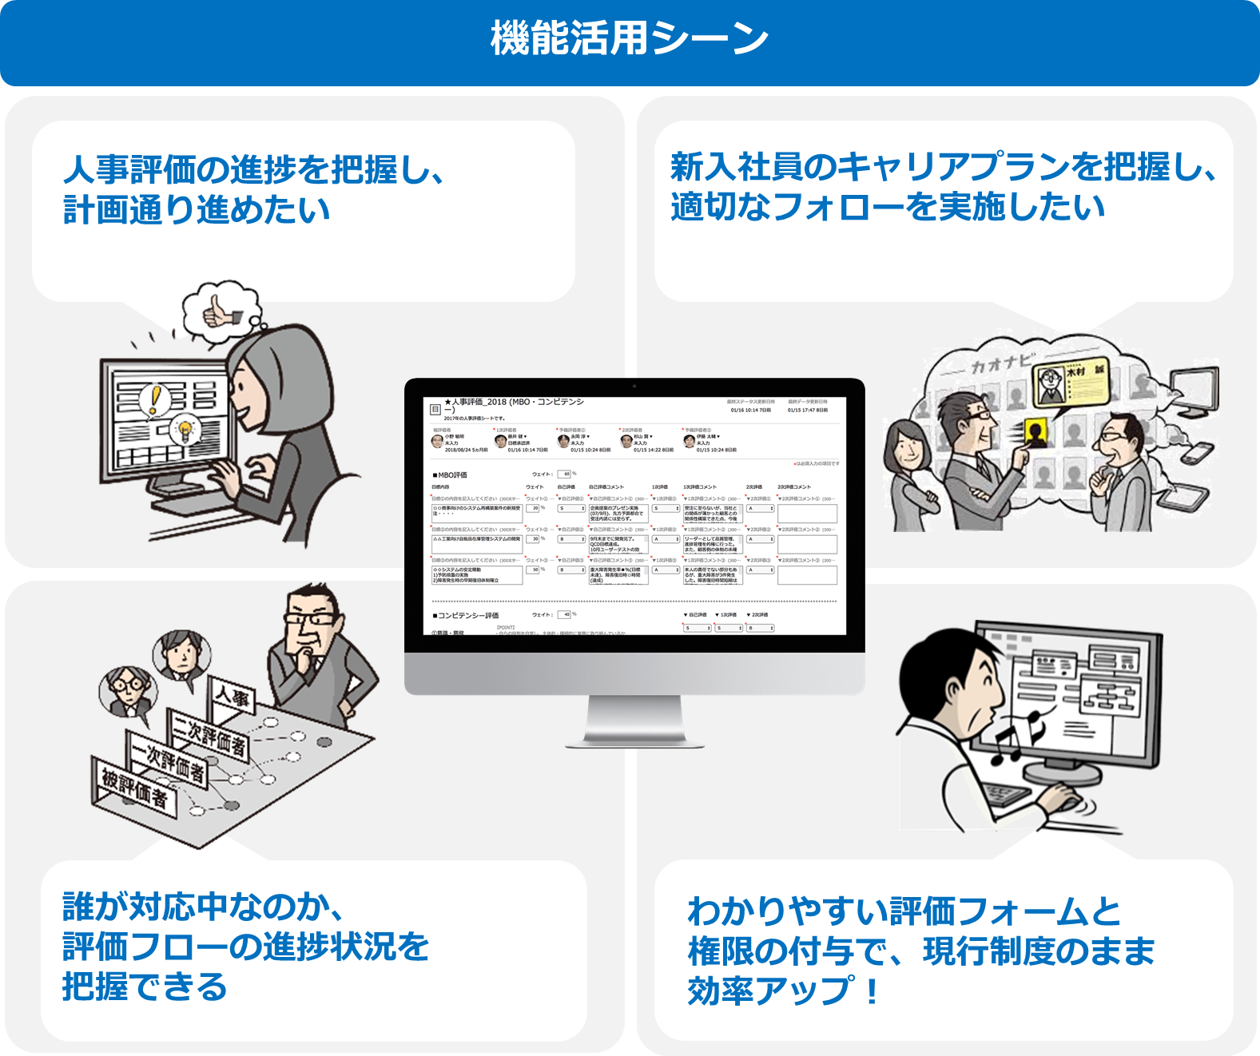
スマートレビュー／評価者（参加者）用
ユーザーアカウント有
1. スマートレビューとは
「スマートレビュー」は、評価制度をスムーズに運用するための評価ワークフロー機能です。
紙やExcelを使用する煩雑な評価制度をクラウド化することで、評価制度の効率的な運用が実現できます。
● スマートレビューで出来ること
●評価者（マネジメント層・上司の方）の操作
進捗管理の一元化
承認作業の効率化（評価の進捗管理もスムーズ）
顔写真を見ながら評価できる
●被評価者の操作
提出作業の効率化（ 「確定」ボタン一つで提出完了）
過去の評価を見ながら入力できる
評価運用の効率化で社員面談時間が充実。
評価の「質」も向上！

Slide 4

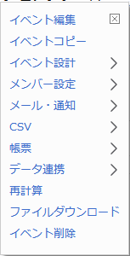
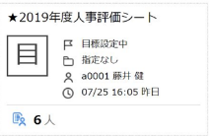

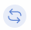
スマートレビュー／評価者（参加者）用
ユーザーアカウント有
1. スマートレビューとは
TIPS
管理者によって制限されている場合があります
管理者により機能・メニューの利用が制限されている場合、一部の画面表示が異なることがあります。
●選択できる操作メニュー
●閲覧できる評価者の範囲
・イベント編集権限あり
・閲覧権限なし
・閲覧権限あり
・イベント編集権限なし
・閲覧権限あり・編集権限あり
閲覧できるメンバーの範囲が管理者の制限により異なります。
編集権限がある場合は、
マークがつきます。
※アイコンの表示なし

Slide 5
スマートレビュー／評価者（参加者）用
ユーザーアカウント有
1. スマートレビューとは
1-1. 評価概要
以下は、スマートレビューを使用した評価フローの一例です。
本項では、対象者（被評価者）が目標入力を実施後、一次評価者が目標承認を実施するワークフローを例に作成しております。
評価期間 ：yyyy/mm ～ yyyy/mm
対象者 ：正社員、契約社員
目標設定
期末評価
フィードバック
被評価者
フィードバック
mm/dd ~ mm/dd
目標設定
mm/dd ~ mm/dd
自己評価
mm/dd ~ mm/dd
一次評価者
決定内容通知
mm/dd ~ mm/dd
目標承認
mm/dd ~ mm/dd
一次評価
mm/dd ~ mm/dd
二次評価
者
二次評価
mm/dd ~ mm/dd
人事
評価確定
mm/dd ~ mm/dd
経営会議
評価調整
mm/dd ~ mm/dd

Slide 6
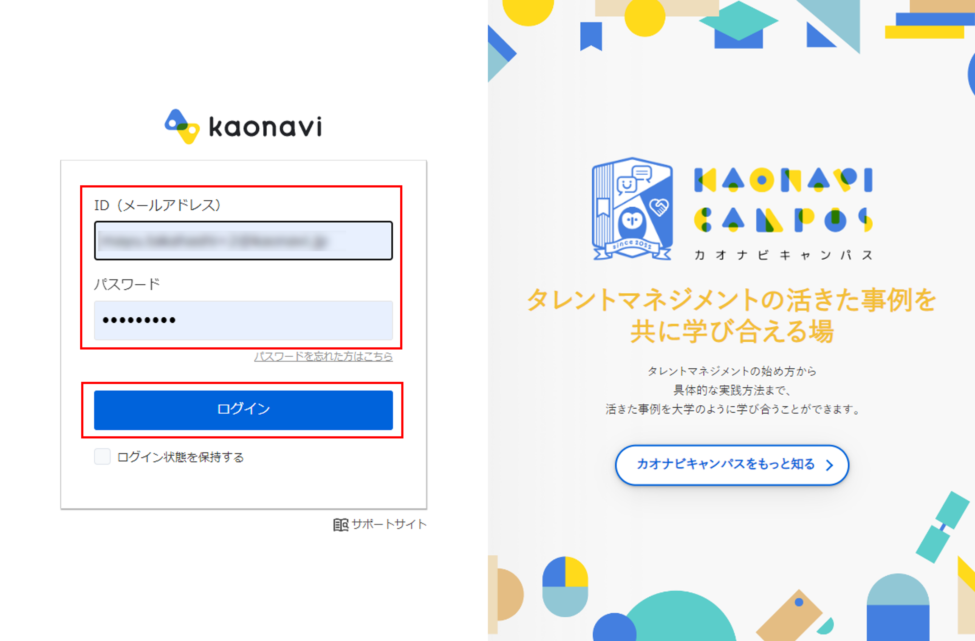
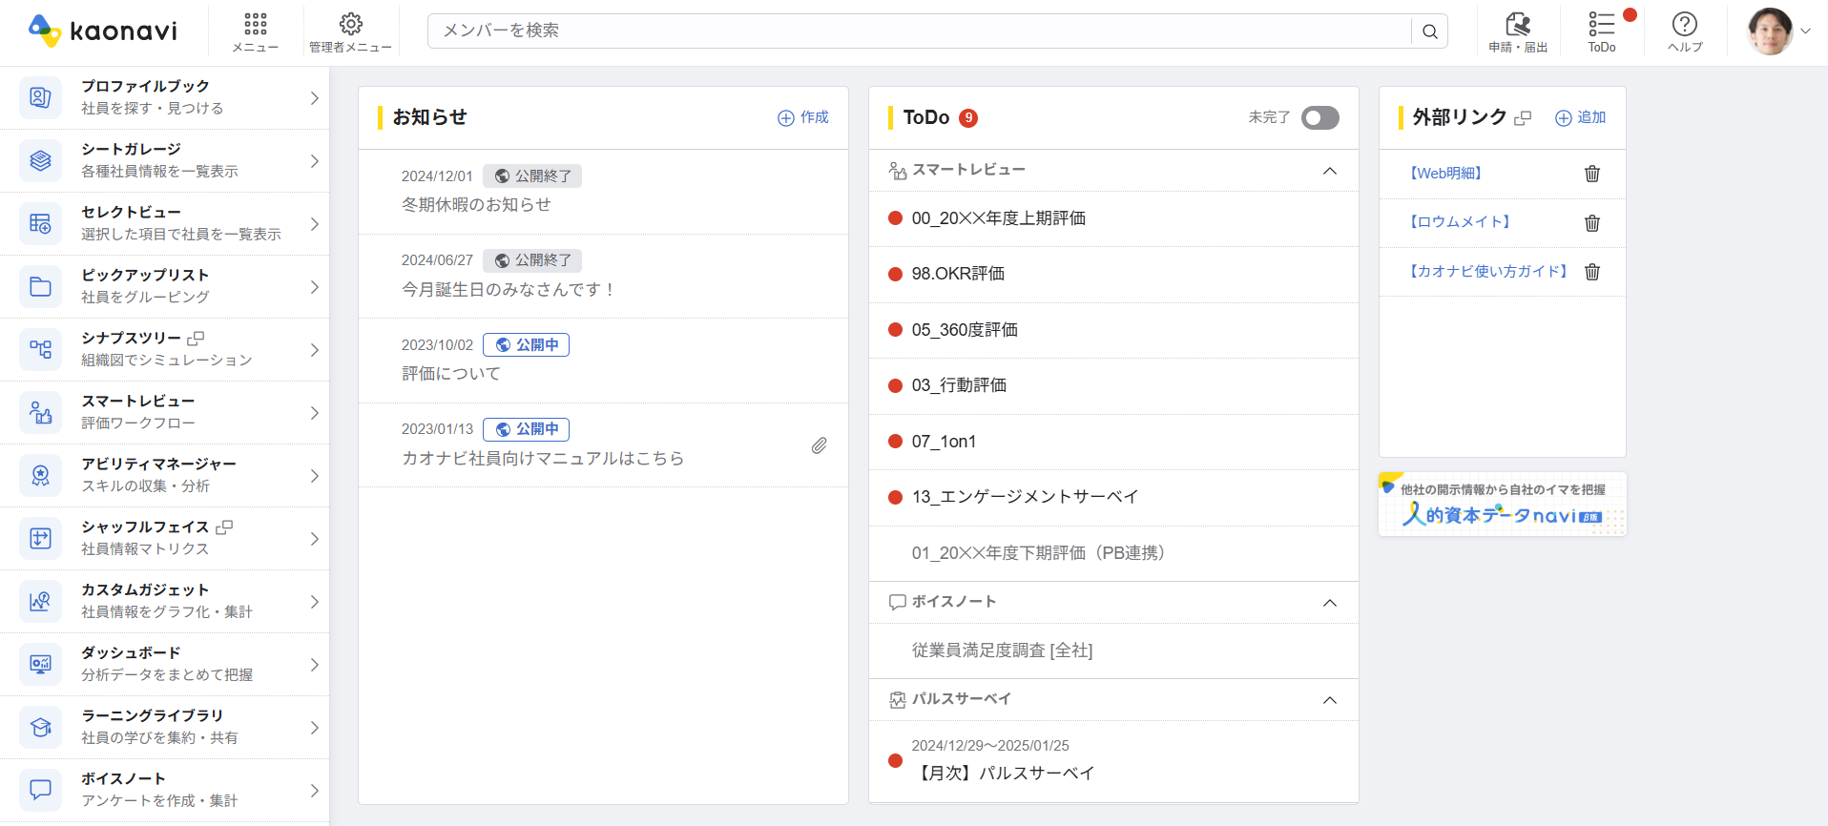
スマートレビュー／評価者（参加者）用
ユーザーアカウント有
2. 評価入力ページまでアクセスする
2-1. カオナビからログインする
①ID（メールアドレス）とパスワードを入力し、ログインします。
②スマートレビューのアイコンをクリックします。

Slide 7
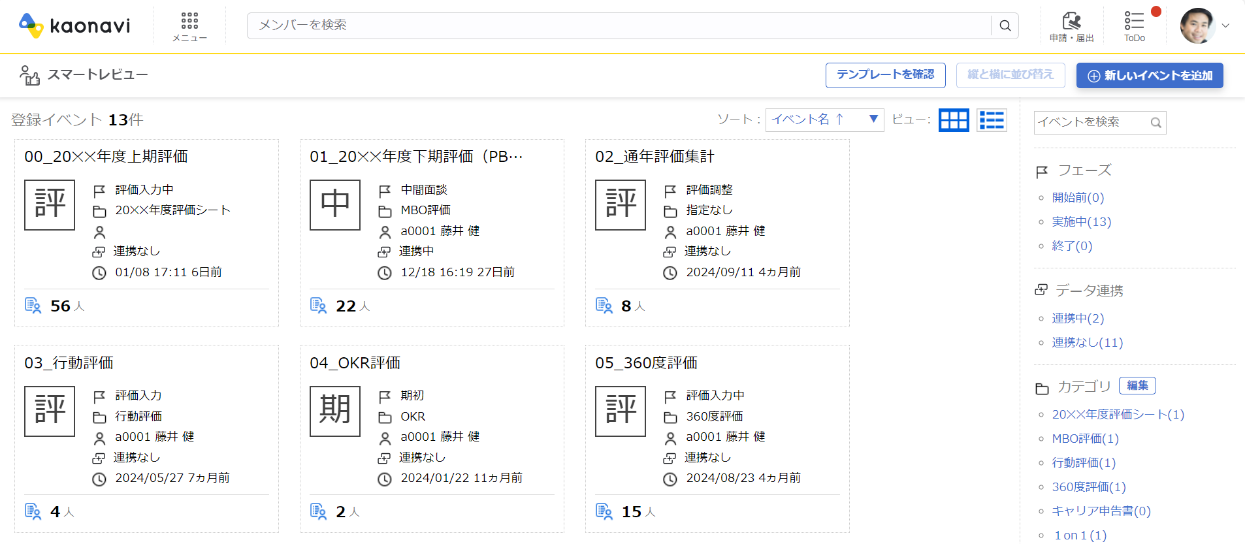
スマートレビュー／評価者（参加者）用
ユーザーアカウント有
2. 評価入力ページまでアクセスする
2-1. カオナビからログインする
③スマートレビューのTOP画面を表示します。
④評価イベントのタイトルをクリックしイベントに入ります。

Slide 8
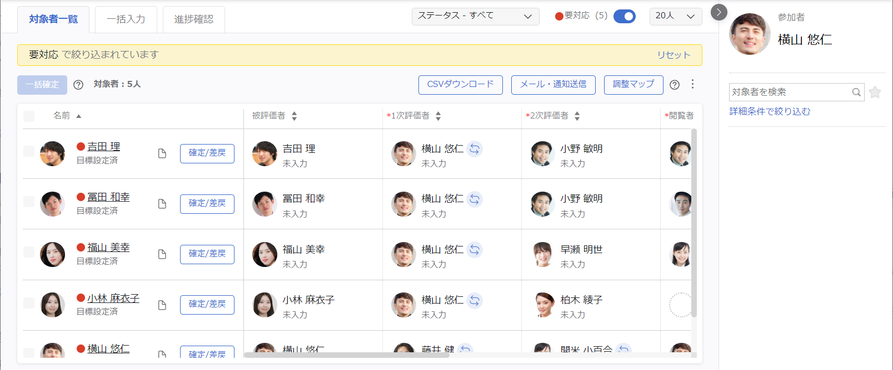
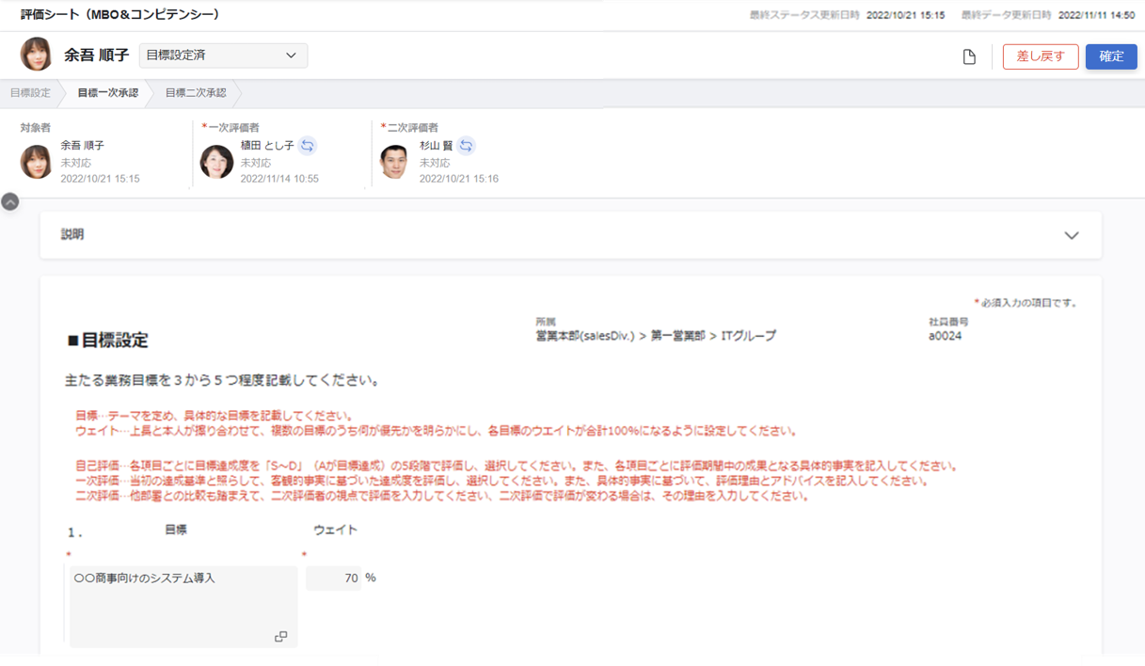
スマートレビュー／評価者（参加者）用
ユーザーアカウント有
2. 評価入力ページまでアクセスする
2-1. カオナビからログインする
⑤対象者一覧画面が表示されるので、被評価者の名前をクリックします。
⑥評価入力ページが表示されます。
TIPS
ご自身が今対応をしなければならない人に赤丸がつきます。

Slide 9
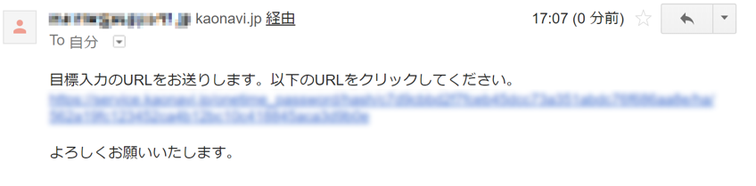
スマートレビュー／評価者（参加者）用
ユーザーアカウント有
2. 評価入力ページまでアクセスする
2-2. 通知メールからアクセスする
①通知メールに記載されたURLをクリックします。
②カオナビトップ画面へ遷移するため、ログインID（メールアドレス）と
パスワードを入力し、ログインします。

Slide 10
スマートレビュー／評価者（参加者）用
ユーザーアカウント有
2. 評価入力ページまでアクセスする
2-2. 通知メールからアクセスする
③対象者一覧画面が表示されるので、被評価者の名前をクリックします。
④評価入力ページが表示されます。
TIPS
ご自身が今対応をしなければならない人に赤丸がつきます。

Slide 11
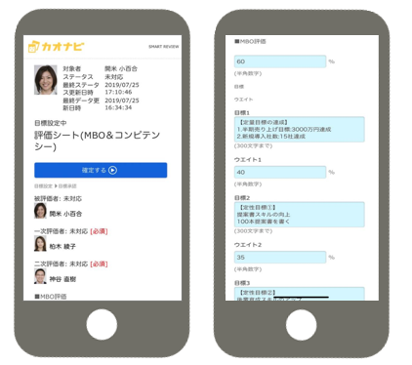
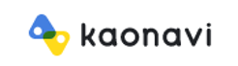
スマートレビュー／評価者（参加者）用
ユーザーアカウント有
2. 評価入力ページまでアクセスする
2-2. 通知メールからアクセスする
TIPS
スマートフォン表示例
スマートフォンでは、
以下のような画面表示になります。
スマートフォンブラウザでのイメージです。
アプリではTODO機能よりスマートフォンブラウザに遷移して利用することが可能です。

Slide 12

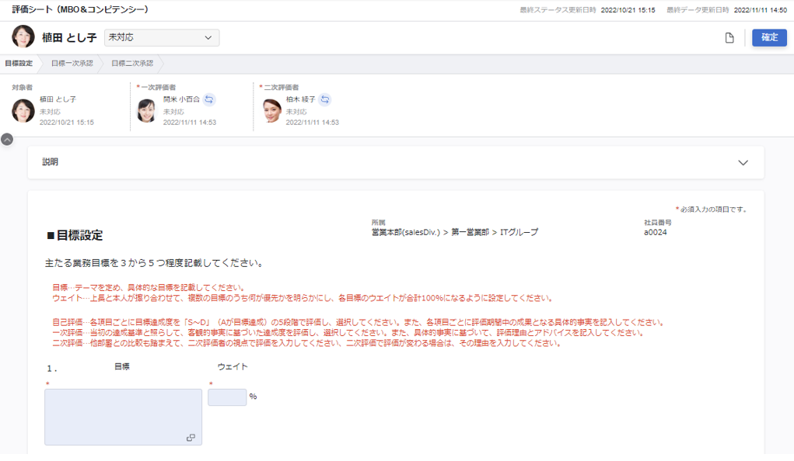
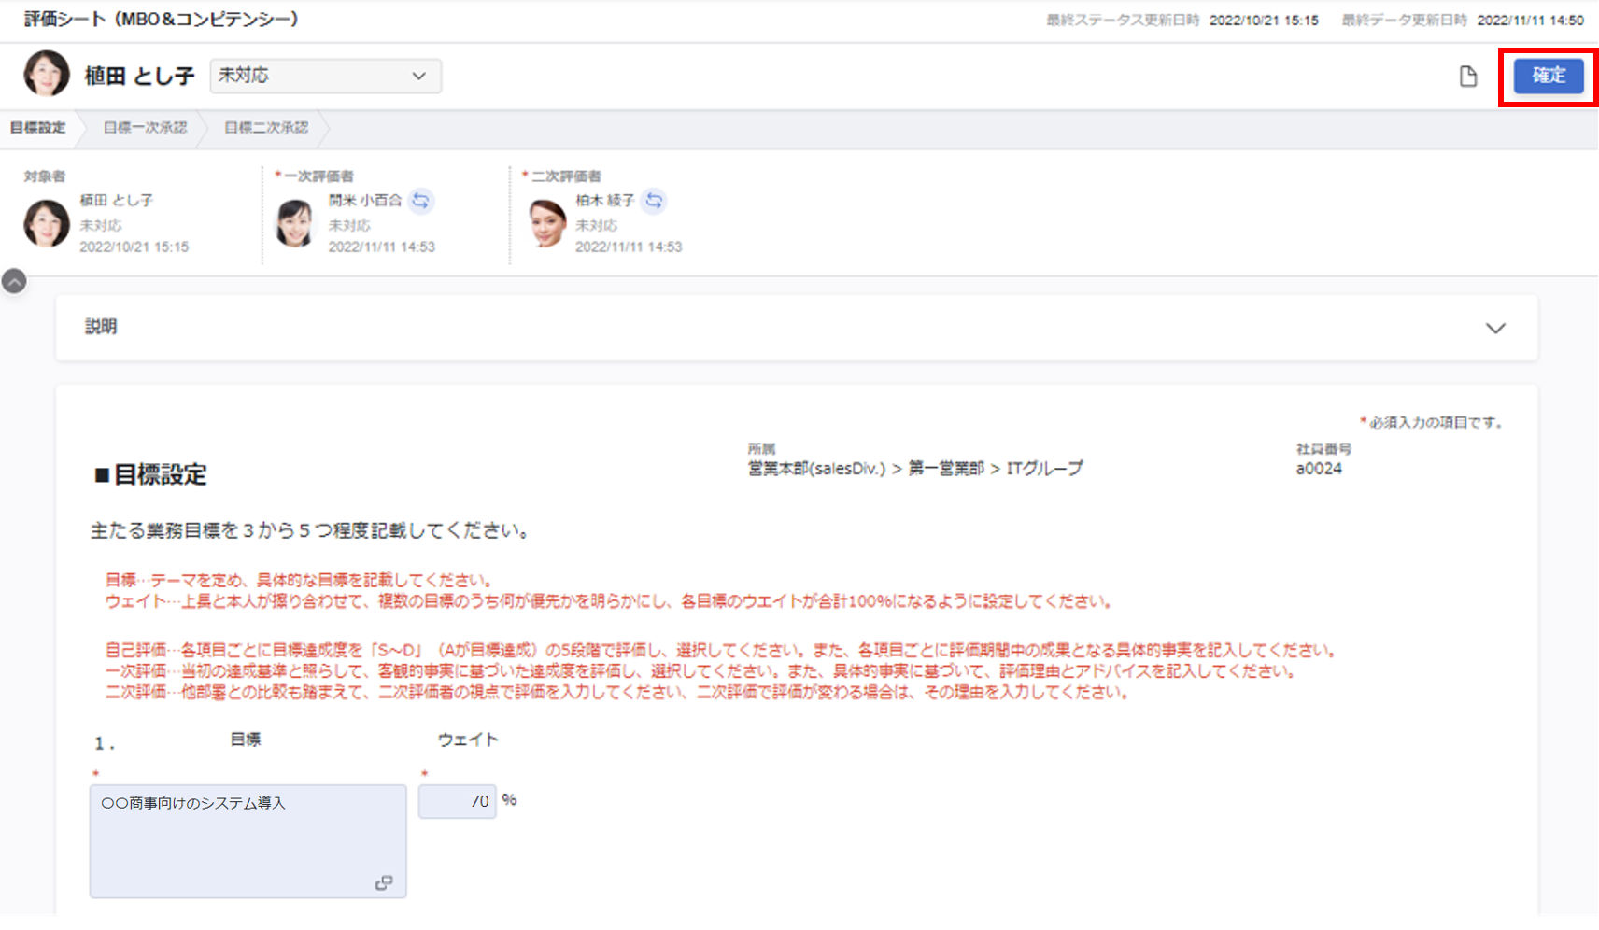
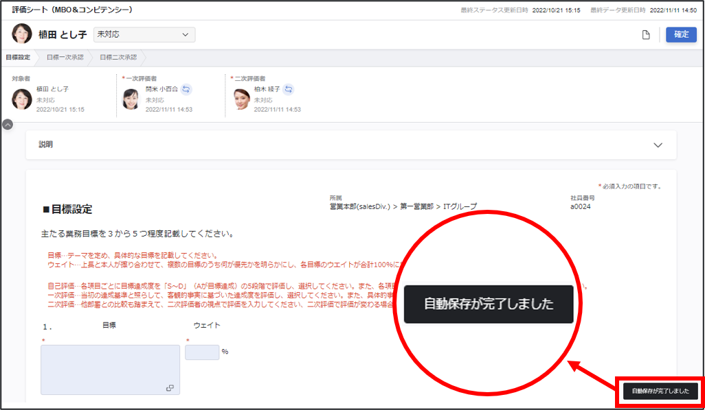
スマートレビュー／評価者（参加者）用
ユーザーアカウント有
3. 個別に入力と確定を行う
①背景が水色の枠は編集ができます。
また、アスタリスク＊がついている項目は入力必須となります。
②入力が完了したら、画面右上の をクリックします。
TIPS
入力を止めてから5秒程すると自動保存がかかり、入力途中の内容保存と計算の実行が行われます。
自動保存が実施されると、画面右下に以下の表示が出ます。
自動保存がかかる前に別画面へ遷移してしまうと、正しく保存されないことがあります。
必ず自動保存がかかったことを確認するようにしてください。

Slide 13
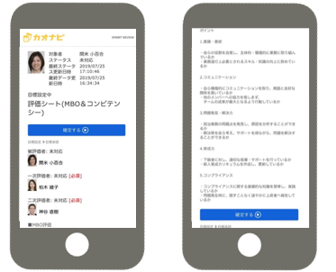

スマートレビュー／評価者（参加者）用
ユーザーアカウント有
3. 個別に入力と確定を行う
TIPS
スマートフォン表示例
スマートフォンで表示させると画面上部と下部に が表示されます。

Slide 14


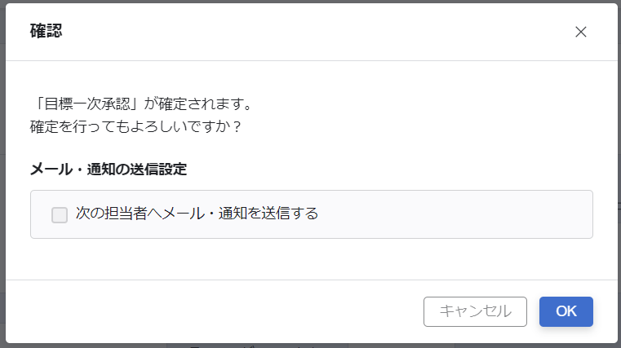
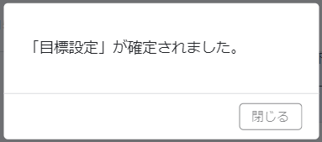
スマートレビュー／評価者（参加者）用
ユーザーアカウント有
3. 個別に入力と確定を行う
③内容確定の確認をし、 をクリックします。
次に操作を行う人への通知を行う場合は、
「次の担当者へメール・通知を送信する」にチェックを入れてください。（管理者の設定により送信可否が選択できない場合があります）
④完了し、以下のポップアップが表示されたら をクリックします。
TIPS
をクリックした時点で入力内容が確定され、以降の再編集は行えなくなります。（管理者の設定により、再編集できる場合があります。）
入力内容を修正したい場合は、次に操作を行う人、もしくは管理者に差し戻し操作を行ってもらうようご連絡ください。

Slide 15
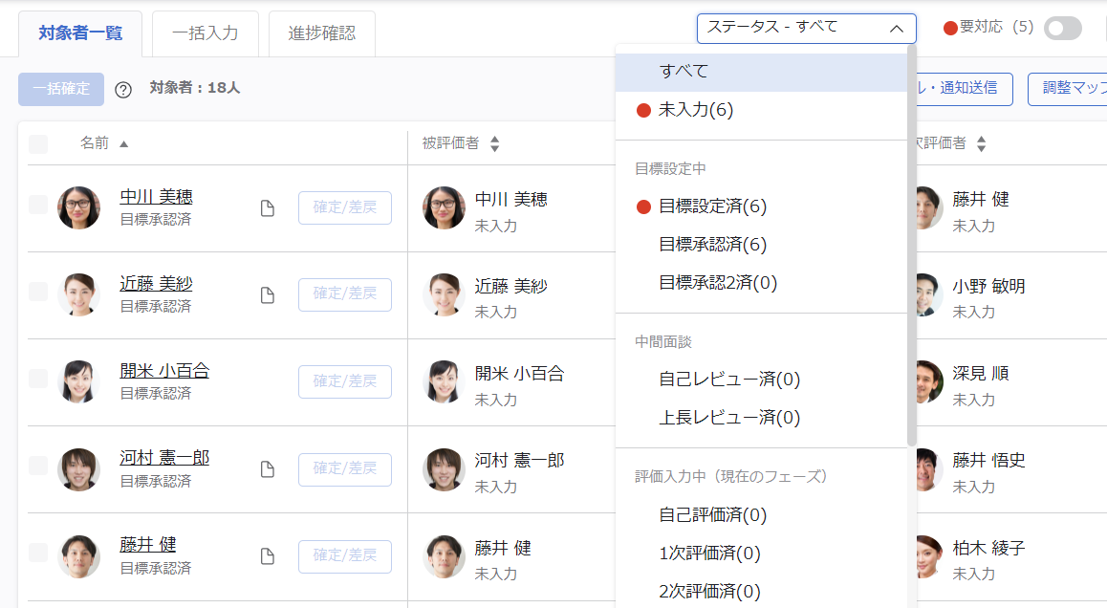
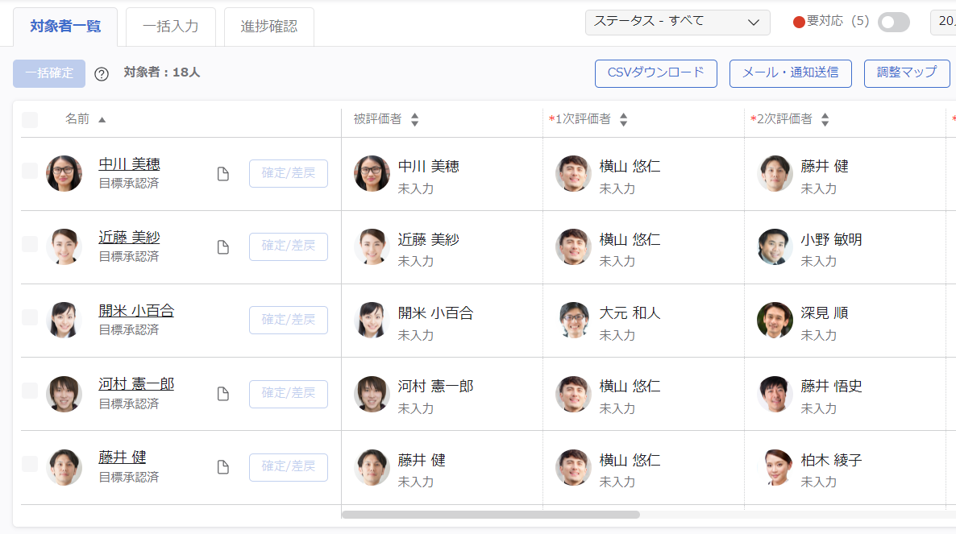

スマートレビュー／評価者（参加者）用
ユーザーアカウント有
4. 一括で入力と確定を行う
①確定操作を一括で行うときは、対象者一覧画面でステータスのプルダウン
リストから が表示されているステータスを選択します
②一括入力タブで入力内容を確認・修正できます。

Slide 16
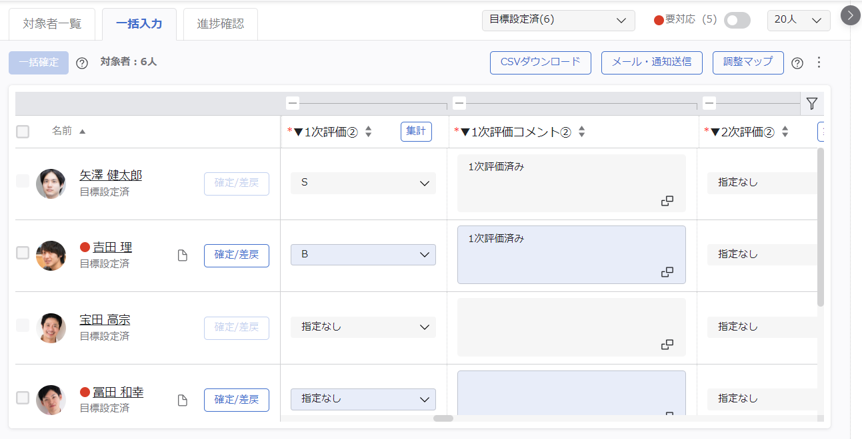
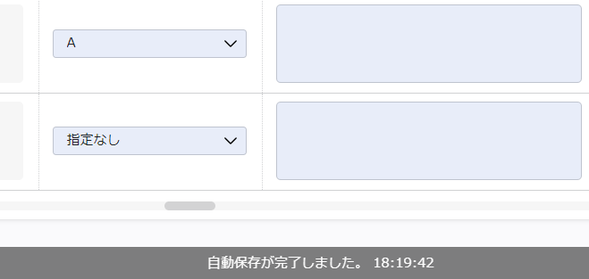
スマートレビュー／評価者（参加者）用
ユーザーアカウント有
4. 一括で入力と確定を行う
③背景が水色の枠は編集ができます。また、アスタリスク＊がついている項目は入力必須となります。
TIPS
自動保存がかかります
入力を止めてから5秒程すると自動保存がかかり、入力途中の内容保存と計算の実行が行われます。
自動保存が実施されると、画面右下に以下の表示が出ます。
自動保存がかかる前に別画面へ遷移してしまうと、正しく保存されないことがあります。
必ず自動保存がかかったことを確認するようにしてください。

Slide 17
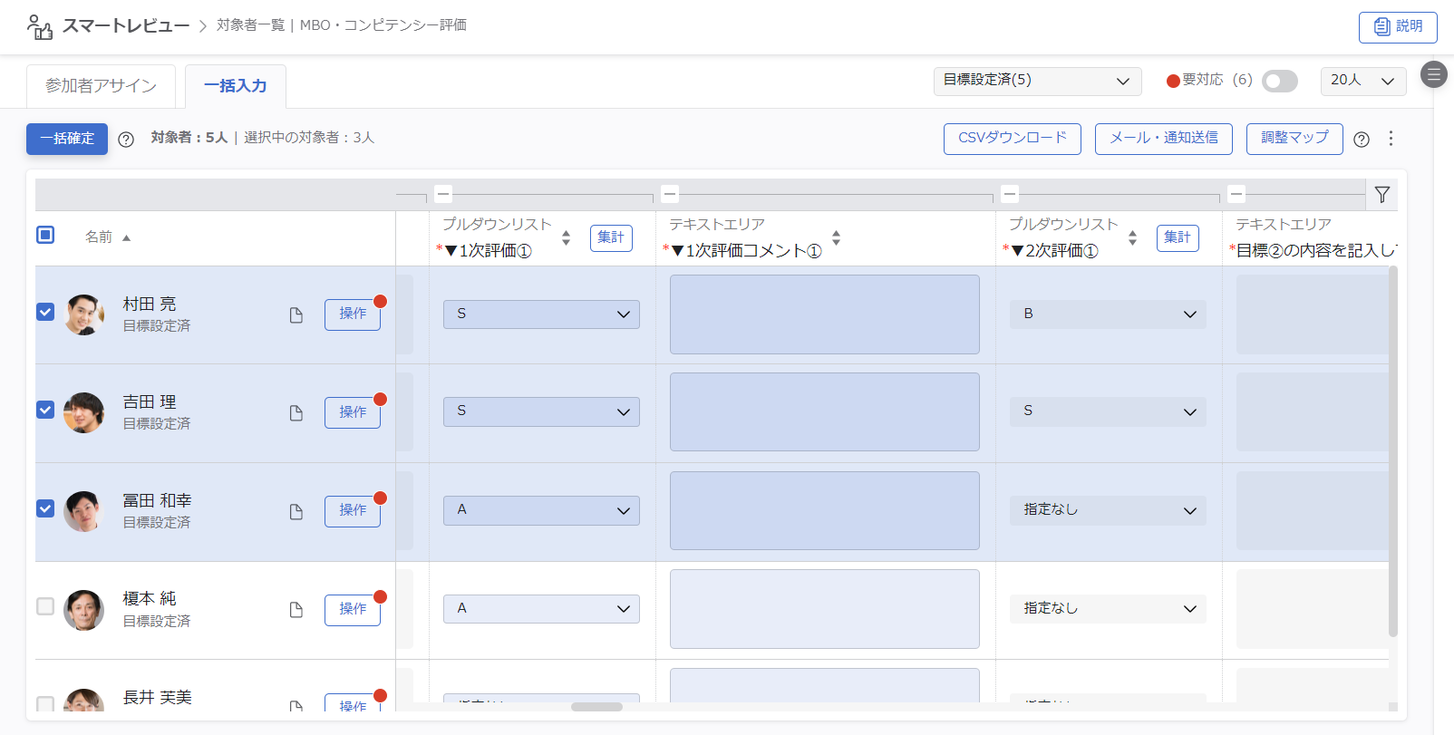
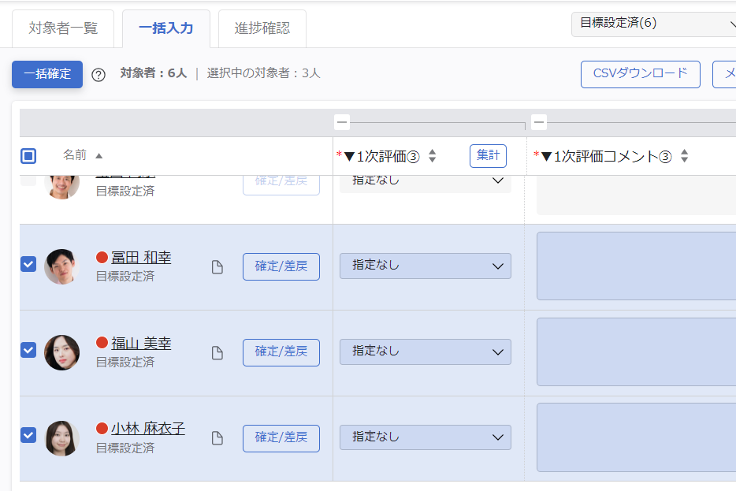
スマートレビュー／評価者（参加者）用
ユーザーアカウント有
4. 一括で入力と確定を行う
④確定したいメンバーの顔写真左に を付けます。
⑤ をクリックします。

Slide 18
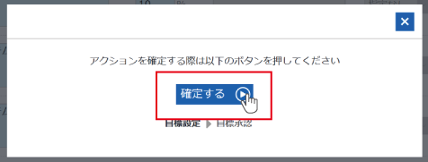
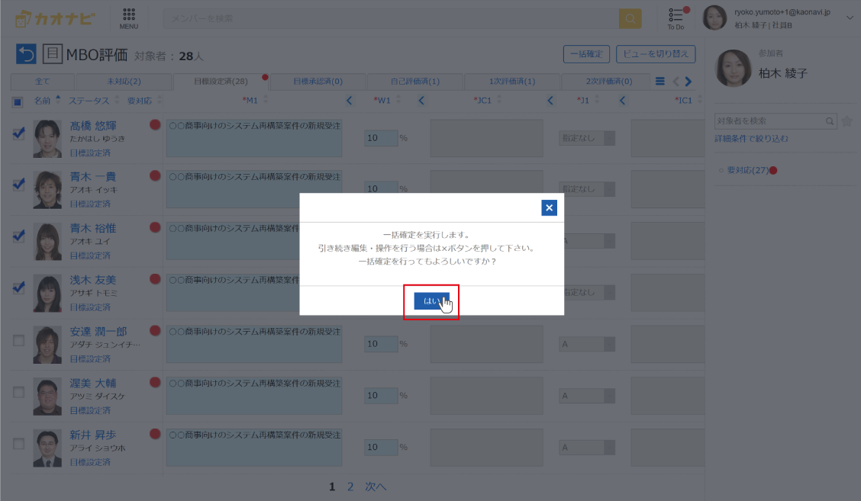

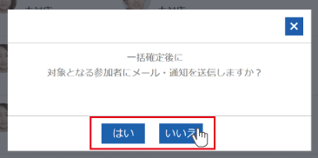
スマートレビュー／評価者（参加者）用
ユーザーアカウント有
4. 一括で入力と確定を行う
⑥確定操作の確認をし、 をクリックします。
⑦内容確定の確認をします。
⑧次に操作を行う人への通知送信するかどうかを確認し、
または をクリックします。
（管理者の設定により送信可否が選択できない場合があります）
TIPS
もしくは をクリックした時点で入力内容が確定され、
以降の再編集は行えなくなります。
（管理者の設定により、再編集できる場合があります。）
入力内容を修正したい場合は、次に操作を行う人もしくは管理者に、
差し戻し操作を行ってもらうようご連絡ください。
確定をする際は をクリックし、次に操作を行う人への通知を
行ってください。
（通知を行わない場合は、 をクリックしてください。）

Slide 19

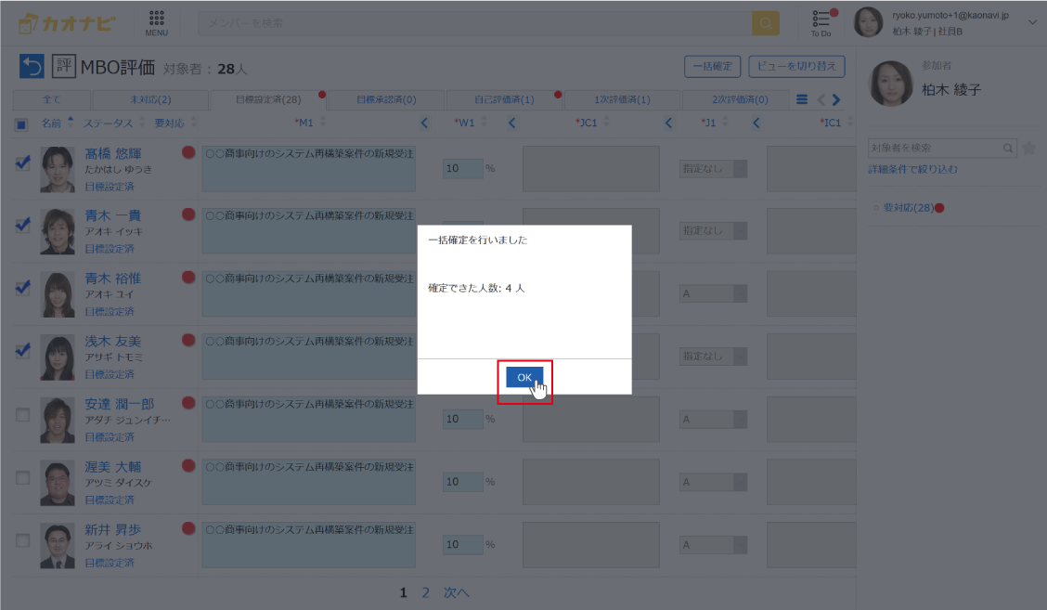
スマートレビュー／評価者（参加者）用
ユーザーアカウント有
4. 一括で入力と確定を行う
⑨完了し、以下の画面が表示されたら をクリックします。

Slide 20
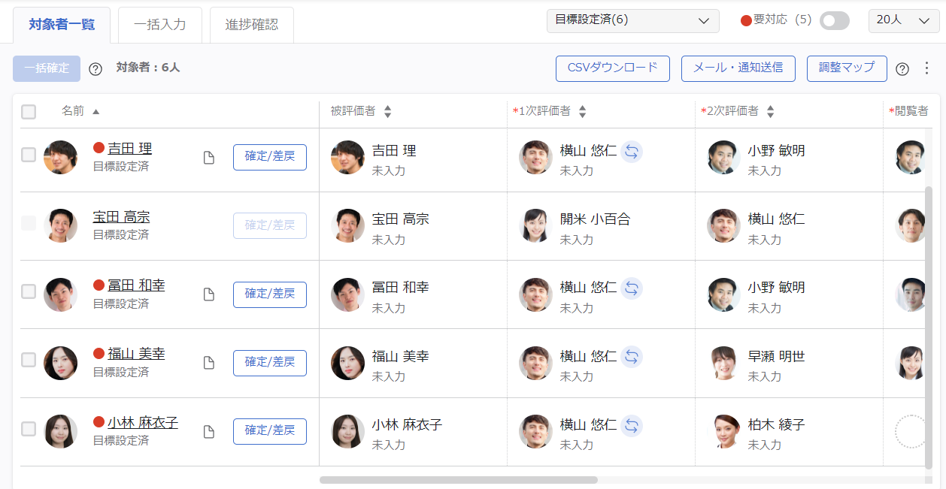
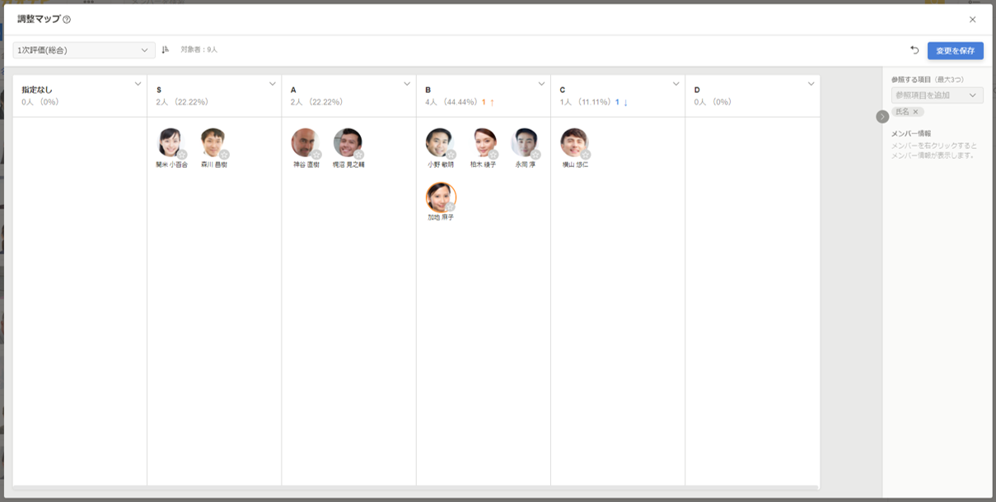
スマートレビュー／評価者（参加者）用
ユーザーアカウント有
4. 一括で入力と確定を行う
TIPS
調整マップについて
調整マップボタンから選択できる調整マップを利用することで、特定の項目の分布を確認しながら入力内容の変更が行えます。
顔写真をドラッグして変更したい値に移動させることで、自身が入力できる被評価者の評価を比較しながら評価を決めることが可能となります。
顔写真を移動させて評価を変更後、 をクリックして反映します。
一度変更を反映すると値が上書きされ、以前の入力内容に戻すことはできません。十分ご確認の上、保存を行ってください。

Slide 21

スマートレビュー／評価者（参加者）用
ユーザーアカウント有
5. 差し戻しを行う
①画面右上の をクリックします。
➁差し戻し先を確認します。
差し戻し先の人へ通知送信するかどうかをチェックし、必要であれば
コメントを入力します。
（管理者の設定により送信可否が選択できない場合があります）
差し戻し時に入力したメッセージを自分へ通知する場合は、「自分宛に
送信する」にチェックを入れてください。
※差し戻し時に入力したメッセージは、メール送信履歴には残りません。

Slide 22

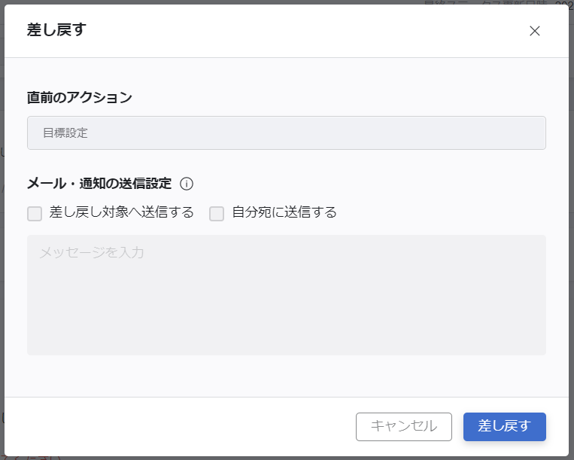
スマートレビュー／評価者（参加者）用
ユーザーアカウント有
5. 差し戻しを行う
➂画面右下の をクリックします。
TIPS
をクリックした時点で差し戻しを確定します。

Slide 23

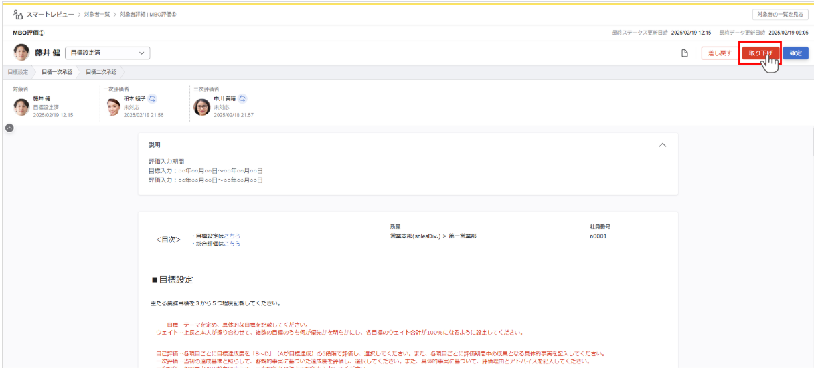
スマートレビュー／評価者（参加者）用
ユーザーアカウント有
6. 確定の取り下げを行う
①画面右上の をクリックします。
➁確定取り下げ内容を入力します。
差し戻し先の人へ通知送信するかどうかをチェックし、必要であれば
コメントを入力します。
（管理者の設定により送信可否が選択できない場合があります）
取り下げ時に入力したメッセージを自分へ通知する場合は、「自分宛に
送信する」にチェックを入れてください。
※取り下げ時に入力したメッセージは、メール送信履歴には残りません。
TIPS
管理者により許可されている場合に確定の取り下げができます。許可されていない場合は、取り下げボタン自体が表示されません。

Slide 24

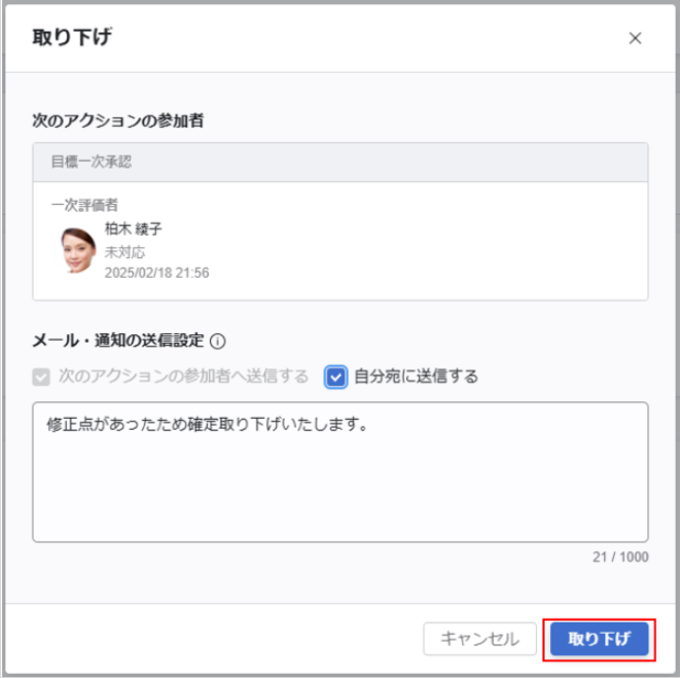
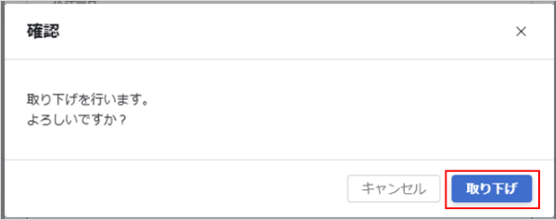
スマートレビュー／評価者（参加者）用
ユーザーアカウント有
6. 確定の取り下げを行う
➂画面右下の をクリックします。
TIPS
確定取り下げの一括操作はできません。対象者一覧画面での個別操作もできません。

Slide 25

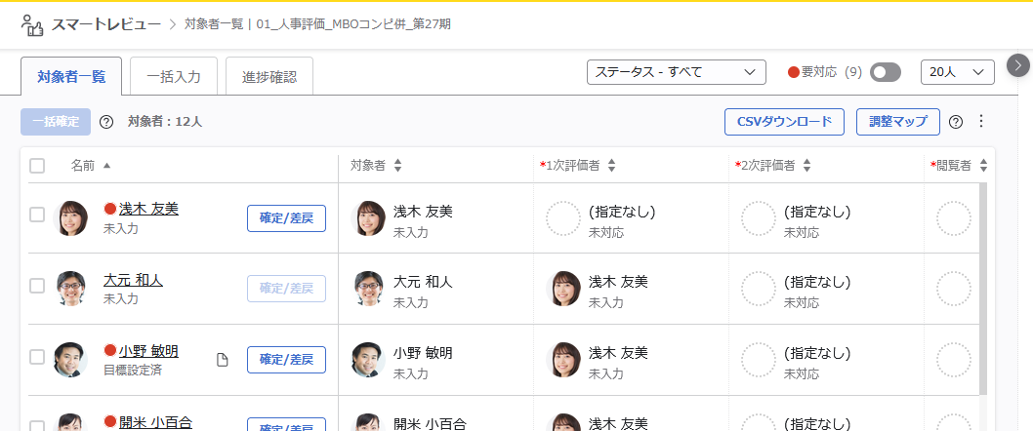
スマートレビュー／評価者（参加者）用
ユーザーアカウント有
7. CSVダウンロードを行う
①対象者一覧画面の をクリックします。
②文字コードを選択しダウンロードを開始します。
TIPS
管理者により許可されている場合にダウンロードできます。ダウンロードできる項目は設定に準じます。
複数の役割に設定されている場合、当該ステータスタブ内に表示されているすべての対象者データが出力されます。

